Slide 1


Da IEEE 11073-10206 a FHIR: Omogeneizzazione di dati medici
Relatore: Daniela Micucci
Co-relatore: Giovanni Donato Gallo
Presentazione della prova finale di:
Riccardo Cambianica
Matricola 865877
Anno Accademico 2023-2024

Slide 2


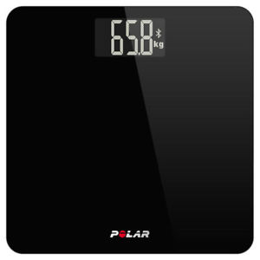


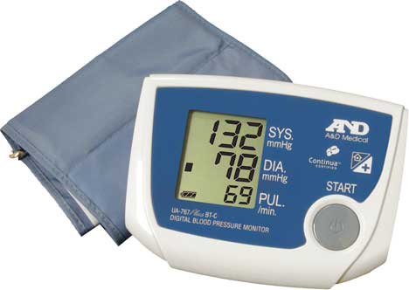
Il problema
Dispositivi rilevamento salute personale
Cloud-based
proprietary services
App proprietarie e dispositivi gateway
Servizi in cloud proprietari
Protocolli proprietari
Upload e download dati proprietari

Slide 3


La soluzione
Dispositivi rilevamento salute personale
Server FHIR
App generica e dispositivi gateway
ACOM
Upload e download osservazioni

Slide 4
Obbiettivo tesi
Studio IEEE 11073-10206 ACOM
Studio FHIR
Sviluppo generatore e convertitore di osservazioni

Slide 5
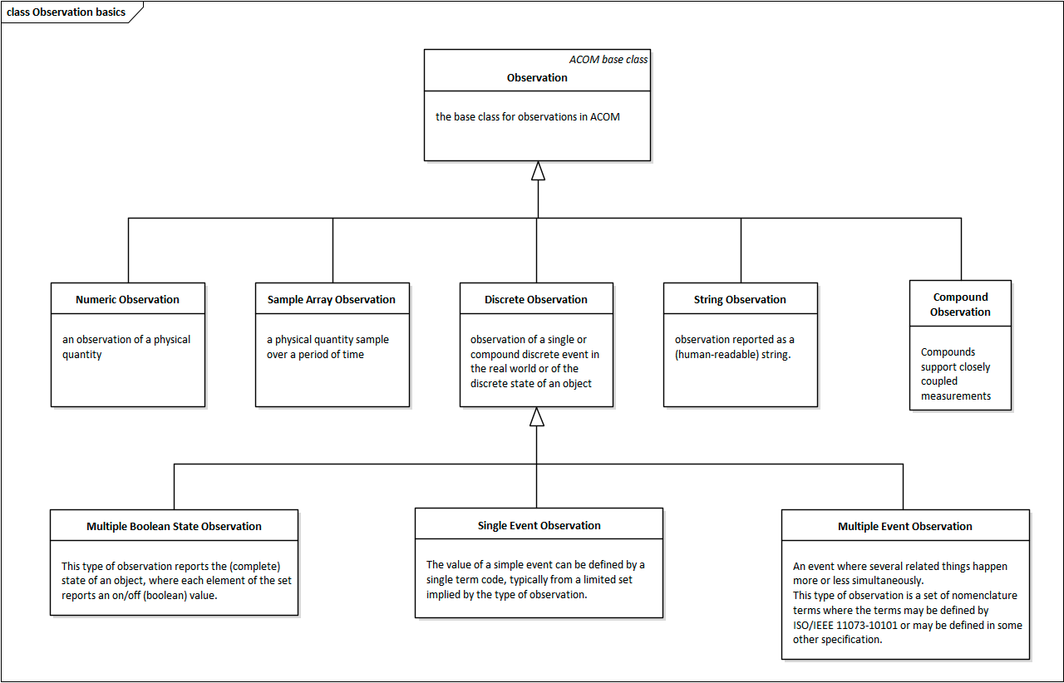
Classi ACOM
Osservazione
processo di raccolta, registrazione e trasmissione dei dati clinici di un paziente da parte di un dispositivo

Slide 6
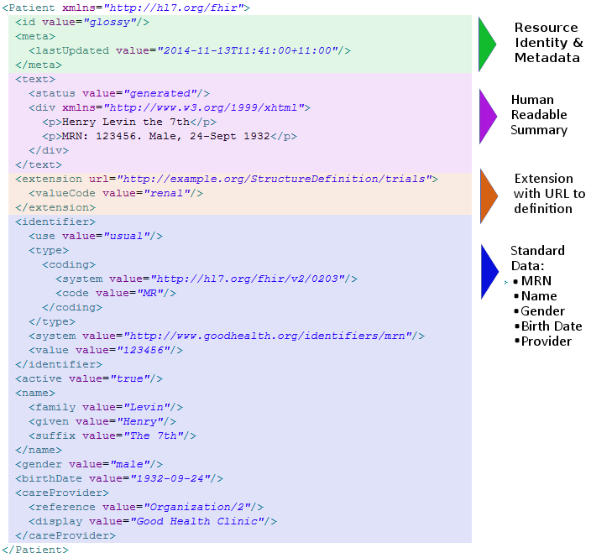
Risorsa FHIR

Slide 7
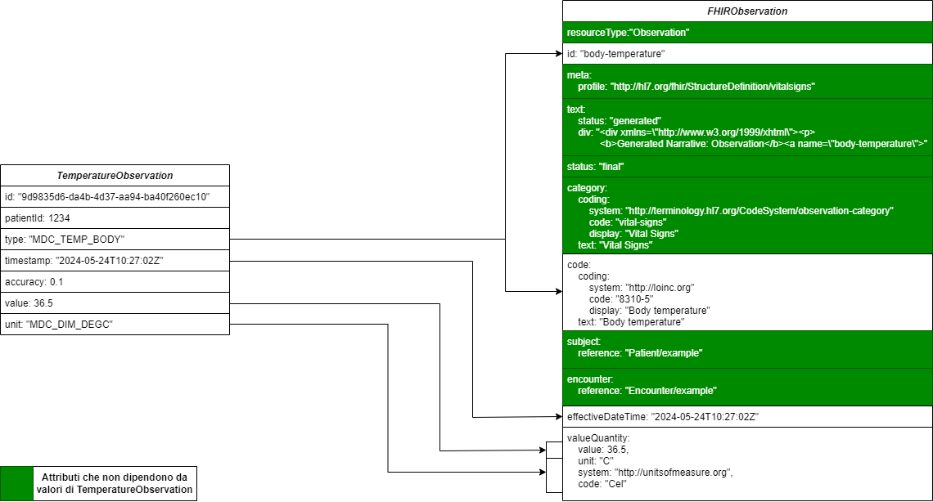
Mappatura da ACOM a FHIR

Slide 8
Conoscenze e competenze apprese
Conoscenza della famiglia di formati IEEE 11073 e FHIR
Saper studiare ed implementare formati di dati
Saper sfruttare conoscenze pregresse nello sviluppo del codice
Saper comprendere la logica di funzionamento di sistemi complessi

